Slide 1
การสร้างข้อสอบตามมาตรฐานและตัวชี้วัดของหลักสูตร
สำหรับการประเมินผลในชั้นเรียน
(Classroom Assessment)
ดร.ชนาธิป ทุ้ยแป
สำนักทดสอบทางการศึกษา สพฐ.

Slide 2
คำถามชวนคิด ?

Slide 3
โจทย์ปัญหา
A
B
1) ลากเส้นที่แบ่งพื้นที่สีฟ้าในช่อง A ให้เป็น 2 ส่วนเท่าๆกัน
2) ลากเส้นที่แบ่งพื้นที่สีฟ้าในช่อง B ให้เป็น 3 ส่วนเท่าๆกัน
3) ลากเส้นที่แบ่งพื้นที่สีฟ้าในช่อง C ให้เป็น 4 ส่วนเท่าๆกัน
4) ลากเส้นที่แบ่งพื้นที่สีฟ้าในช่อง D ให้เป็น 5 ส่วนเท่าๆกัน
C
D

Slide 4
องค์ประกอบสำคัญ
ในการจัดการเรียนรู้ในชั้นเรียน

Slide 5
O (objective)
มาตรฐานการเรียนรู้
สอดคล้อง
สอดคล้อง
L (Learning)
การจัดการเรียนรู้อิงมาตรฐาน
E (Evaluation)
การประเมินอิงมาตรฐานการเรียนรู้
สอดคล้อง

Slide 6
องค์ประกอบสำคัญในการจัดการเรียนรู้ (OLE)
ต้นน้ำ
กลางน้ำ
ปลายน้ำ
Objective
มาตรฐานและตัวชี้วัด
Learning
การจัดการเรียนรู้ตามมาตรฐาน
Evaluation
การวัดและประเมินผลตามมาตรฐาน
ยกระดับคุณภาพของผู้เรียน

Slide 7
องค์ประกอบที่ 1
เป้าหมายการเรียนรู้
(Objective)

Slide 8
หลักสูตรแกนกลางการศึกษาขั้นพื้นฐาน พุทธศักราช 2551
ตัวชี้วัด1
กลุ่มสาระการเรียนรู้
ตัวชี้วัด2
มาตรฐาน1
ตัวชี้วัด3
หลักสูตร
กลุ่มสาระการเรียนรู้
มาตรฐาน2
ตัวชี้วัด4
มาตรฐาน3
กลุ่มสาระการเรียนรู้

Slide 9
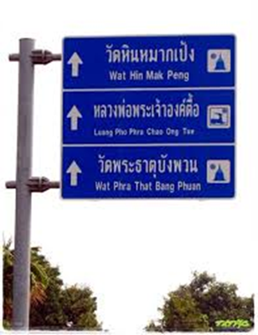
ตัวชี้วัด

Slide 10
ลักษณะพฤติกรรมของมาตรฐานตัวชี้วัด
ความรู้ (knowledge: K)
หรือพุทธิพิสัย (Cognitive Domain)
ตัวชี้วัด1
มาตรฐาน1
ตัวชี้วัด2
ทักษะกระบวนการ (process skill: P)
หรือทักษะพิสัย (Psychomotor D.)
ตัวชี้วัด3
หลักสูตร
มาตรฐาน2
ตัวชี้วัด4
คุณลักษณะ (Attribute: A)
หรือจิตพิสัย (Affective Domain)
มาตรฐาน3

Slide 11

ตัวชี้วัด เปรียบเทียบและเรียงลำดับเศษส่วนและทศนิยมไม่เกินสามตำแหน่ง
สถานการณ์ หรือ บริบทเนื้อหา
คำสำคัญ (key word) หรือ
พฤติกรรมที่นักเรียนแสดงออกมา

Slide 12

มฐ. ท 1.1ใช้กระบวนการอ่านสร้างความรู้และความคิดเพื่อนำไปใช้ตัดสินใจ แก้ปัญหาในการดำเนินชีวิต และมีนิสัยรักการอ่าน
อ่านออกเสียงบทร้อยแก้ว และบทร้อยกรองได้ถูกต้องเหมาะสมกับเรื่องที่อ่าน
จับใจความสำคัญจากเรื่องที่อ่าน
ระบุเหตุและผล และข้อเท็จจริงกับข้อคิดเห็นจากเรื่องที่อ่าน
..............
มีมารยาทในการอ่าน
Process & Skill
Knowledge
Attribute

Slide 13
สอบ O-NET
ตัวชี้วัดต้องรู้
กิจกรรมบังคับเรียน
มาตรฐาน
ตัวชี้วัดควรรู้
กิจกรรมเลือกเรียน/
กิจกรรมลดเวลาเรียน

Slide 14
มาตรฐานและตัวชี้วัดกับการออกแบบการเรียนรู้
มาตรฐานและตัวชี้วัด
ตามหลักสูตรฯ
จุดประสงค์
เชิงพฤติกรรม
หน่วยที่ 1
K P A
หน่วยที่ 2
K P A
หน่วยที่ 3
K P A
หน่วยที่...
รหัสตัวชี้วัด
ท 1.1 ป.3 / 1
กลุ่มสาระการเรียนรู้
สาระ
มาตรฐาน
ระดับชั้น
ตัวชี้วัด

Slide 15
องค์ประกอบที่ 2
การจัดการเรียนรู้
(Learning)

Slide 16
ลักษณะพฤติกรรม
ของมาตรฐานและตัวชี้วัด
- ความรู้
- ทักษะกระบวนการ
- คุณลักษณะอันพึงประสงค์
การจัด
การเรียนรู้
ในแต่ละ
หน่วยการเรียนรู้
สอดคล้อง

Slide 17
กิจกรรมการจัดการเรียนรู้
ความรู้หรือความสามารถ
ทางสมอง (Knowledge)
กิจกรรมบรรยาย สาธิต การศึกษาค้นคว้า ใบงาน
ทักษะกระบวนการ
(Process Skill)
กิจกรรมฝึกภาคปฏิบัติ
กิจกรรมฝึกประสบการณ์ที่เน้นประสบการณ์จริง
คุณลักษณะอันพึงประสงค์ (Attribute)

Slide 18
มาตรฐานและตัวชี้วัดกับการจัดการเรียนรู้
มาตรฐานและตัวชี้วัด
ตามหลักสูตรฯ
จุดประสงค์
เชิงพฤติกรรม
หน่วยที่ 1
K
หน่วยที่ 2
K P A
หน่วยที่ 3
K P A
หน่วยที่...
ฝึกปฏิบัติ
พัฒนาจาก
ประสบการณ์จริง

Slide 19
องค์ประกอบที่ 3
การวัดและประเมินผล
(Evaluation)

Slide 20
การประเมินเพื่อการปรับปรุงและพัฒนา
(Formative Assessment)
การวัดและประเมินผล
ในชั้นเรียน
(Classroom Assessment)
การประเมินเพื่อสรุปผลการเรียนรู้
(Summative Assessment)

Slide 21
บทบาทของการวัดและประเมินผลในระดับชั้นเรียน
มาตรฐานและตัวชี้วัด
ตามหลักสูตรฯ
การประเมินเพื่อปรับปรุงและพัฒนา
(Formative Assessment)
หน่วยที่ 1
หน่วยที่....
หน่วยที่....
หน่วยที่...
การประเมินเพื่อตัดสินผล
การเรียน
(Summative Assessment)
สอบกลางภาค/ปีการศึกษา
สอบปลายภาค/ปีการศึกษา

Slide 22
การวิเคราะห์มาตรฐานและตัวชี้วัด
ในแต่ละหน่วยการเรียนรู้
เพื่อการวัดและประเมินผลในชั้นเรียน

Slide 23
การวิเคราะห์มาตรฐานและตัวชี้วัดของหลักสูตร
(เพื่อออกแบบวิธีการวัดและประเมินผลการเรียนรู้)
มฐ. ท 1.1ใช้กระบวนการอ่านสร้างความรู้และความคิดเพื่อนำไปใช้ตัดสินใจ แก้ปัญหาในการดำเนินชีวิต และมีนิสัยรักการอ่าน
มาตรฐานการเรียนรู้/ตัวชี้วัด | ความรู้ (Knowledge) | ทักษะกระบวนการ (Process Skill) | คุณลักษณะ พึงประสงค์ (Attribute)
อ่านออกเสียงบทร้อยแก้ว และบทร้อยกรองได้ถูกต้องเหมาะสมกับเรื่องที่อ่าน |  | /
จับใจความสำคัญจากเรื่องที่อ่าน | /
มีมารยาทในการอ่าน |  |  | /
แบบทดสอบ
แบบประเมินภาคปฏิบัติ)
แบบสังเกตพฤติกรรม

Slide 24
การวิเคราะห์มาตรฐานและตัวชี้วัดของหลักสูตร
(เพื่อกำหนดช่วงเวลาในการวัดและประเมินผล)
มฐ. ท 1.1ใช้กระบวนการอ่านสร้างความรู้และความคิดเพื่อนำไปใช้ตัดสินใจ แก้ปัญหาในการดำเนินชีวิต และมีนิสัยรักการอ่าน
มาตรฐานการเรียนรู้/ตัวชี้วัด | ความรู้ (Knowledge) | ทักษะกระบวนการ (Process Skill) | คุณลักษณะ พึงประสงค์ (Attribute)
อ่านออกเสียงบทร้อยแก้ว และบทร้อยกรองได้ถูกต้องเหมาะสมกับเรื่องที่อ่าน |  | /
จับใจความสำคัญจากเรื่องที่อ่าน | /
มีมารยาทในการอ่าน |  |  | /
ประเมินระหว่างภาค/
กลางภาค/ปลายภาค/ปลายปี
ประเมินระหว่างเรียน
ประเมินตลอดภาคเรียน/ปี

Slide 25
การวัดและประเมินผลตัวชี้วัดความรู้
(Knowledge: K)

Slide 26
เลือกรูปแบบข้อสอบที่เหมาะสมกับสิ่งที่ต้องการวัด
คำตอบเดียว
หลายคำตอบ
เชิงซ้อน
กลุ่มคำตอบสัมพันธ์
เลือกตอบ
ตัวชี้วัดที่เป็น Knowledge
วิเคราะห์ระดับของพฤติกรรม
เขียนตอบ
แบบจำกัดคำตอบหรือตอบสั้น
แบบขยายคำตอบหรือตอบอย่างอิสระ

Slide 27
ระดับพฤติกรรมทางสติปัญญาของบลูม(ปรับปรุงใหม่)
Bloom Taxonomy’s Revised
การ
สร้างสรรค์
ประเมินค่า
สังเคราะห์
การประเมินค่า
วิเคราะห์
การวิเคราะห์
นำไปใช้
การนำไปใช้
เข้าใจ
การเข้าใจ
รู้จำ
การจำ
ดั้งเดิม
ปรับปรุงใหม่

Slide 28
การจำ (Remembering)
ผู้เรียนสามารถจำ บอกซ้ำได้และบอกความรู้ที่ได้เรียนรู้แล้วได้

Slide 29
การเข้าใจ (Understanding)
ผู้เรียนอธิบายความหมายของสารสนเทศ โดยการแปลความ ตีความหมาย และขยายความ
สิ่งที่เคยเรียน

Slide 30
การประยุกต์ใช้ (Applying)
นักเรียนใช้ความรู้และประสบการณ์จากที่เคยเรียนมาก่อนไปใช้ในการ ลงมือปฏิบัติหรือแก้ไขปัญหา การจัดการ การคำนวณ การคาดคะเนเหตุการณ์

Slide 31
การวิเคราะห์ (Analysing)
ผู้เรียนย่อยความรู้หรือข้อมูลสารสนเทศออกเป็นส่วนย่อย ๆ เพื่อให้เกิดความรู้ความเข้าใจเกี่ยวกับข้อมูลสารสนเทศนั้นอย่างลึกซึ้ง

Slide 32
การประเมินค่า (evaluating)
ผู้เรียนสามารถตรวจสอบ อภิปรายตัดสินใจ วิพากษ์วิจารณ์ คัดเลือก หรือประเมินค่าอย่างสมเหตุสมผลและน่าเชื่อถือ

Slide 33
การสร้างสรรค์ (Creating)
ผู้เรียนสามารถออกแบบ (Design) วางแผน ผลิต ประดิษฐ์ พยากรณ์ ทำนาย สร้างสูตร จินตนาการสิ่งใหม่ๆ โดยใช้ประสบการณ์เดิมเป็นฐานคิด

Slide 34
การ
สร้างสรรค์
การประเมินค่า
การวิเคราะห์
ข้อสอบเขียนตอบ
การนำไปใช้
การเข้าใจ
ข้อสอบเลือกตอบ
การจำ
BLOOM (ปรับปรุงใหม่)

Slide 35
มาตรฐานการเรียนรู้/ ตัวชี้วัด | K |  |  |  |  |  | P | A
 | จำ | เข้า ใจ | ประยุกต์ ใช้ | วิ เคราะห์ | ประ เมิน | สร้าง สรรค์
ท 1.1/.. อ่านออกเสียงบทร้อยแก้ว และบทร้อยกรองได้ถูกต้อง |  |  |  |  |  |  | /
ท1.1/.. จับใจความสำคัญ สรุปความและรายละเอียดจากเรื่องที่อ่าน |  | /
ท1.1/.. วิเคราะห์และจำแนกข้อเท็จจริง ข้อมูลสนับสนุน และข้อคิดเห็นจากเรื่องที่อ่าน |  |  |  | /
ท1.1/.. อ่านหนังสือ บทความ หรือคำประพันธ์อย่างหลากหลายและประเมินคุณค่าหรือแนวคิดที่ได้จากการอ่านเพื่อนำไปใช้แก้ปัญหาชีวิต |  |  | / |  | /
ท1.1/.. มีมารยาทในการอ่าน |  |  |  |  |  |  |  | /
เลือกตอบ
เขียนตอบ

Slide 36
ประเภทของข้อสอบ
แบ่งตามลักษณะของการทำข้อสอบ
1. ข้อสอบแบบเลือกตอบ
2. ข้อสอบแบบเขียนตอบ
แบ่งตามลักษณะของคำตอบ
1. ข้อสอบแบบปรนัย
1.1 เลือกตอบ 1.2 จับคู่
1.3 ถูก-ผิด 1.4 เติมคำตอบ
2. ข้อสอบแบบอัตนัย

Slide 37
องค์ประกอบสำคัญของข้อสอบแนวใหม่
สถานการณ์
โจทย์ข้อคำถาม
คำตอบ

Slide 38

ตวช. บอกขั้นตอนในการทำงานและปรับปรุงการทำงานแต่ละขั้นตอน
1. สถานการณ์
ครูสมศรีกลับมาจากไปเที่ยวต่างจังหวัดหลายวัน เข้าไปในห้องนั่งเล่นพบว่า เก้าอี้มีฝุ่นจับเยอะ โต๊ะมีแต่ฝุ่นผง พื้นห้องก็เต็มไปด้วยเศษดิน บนฝ้าเพดานก็มีแต่หยากไย่เต็มไปหมด วันนี้เป็นวันหยุดครูสมศรีจึงอยากจะทำความสะอาดห้องนั่งเล่น
2. คำถาม
ครูสมศรีควรเรียงลำดับสิ่งที่จะต้องทำความสะอาดตามข้อใด
3. คำตอบ
เก้าอี้ โต๊ะ พื้นห้อง ฝ้าเพดาน
โต๊ะ พื้นห้อง เก้าอี้ ฝ้าเพดาน
พื้นห้อง เก้าอี้ โต๊ะ ฝ้าเพดาน
ฝ้าเพดาน โต๊ะ เก้าอี้ พื้นห้อง

Slide 39
ตวช. อภิปรายแนวทางในการทำงานและปรับปรุงการทำงานแต่ละขั้นตอน
1. สถานการณ์
ครูสมศรีกลับมาจากไปเที่ยวต่างจังหวัดหลายวัน เข้าไปในห้องนั่งเล่นพบว่า เก้าอี้มีฝุ่นจับเยอะ โต๊ะมีแต่ฝุ่นผง พื้นห้องก็เต็มไปด้วยเศษดิน บนฝ้าเพดานก้อมีแต่หยากไย่เต็มไปหมด วันนี้เป็นวันหยุดครูสมศรีจึงอยากจะทำความสะอาดห้องนั่งเล่น
2. คำถาม
ถ้าครูสมศรีจึงเริ่มทำความสะอาดเก้าอี้ด้วยไม้ปัดขนไก่ ตามด้วยใช้ผ้าเช็ดโต๊ะ และใช้ไม้กวาดทางมะพร้าวกวาดพื้น สุดท้ายใช้ไม้กวาดดอกหญ้าปัดหยากไย่บนเพดาน นักเรียนคิดว่าการทำความสะอาดห้องนั่งเล่นของครูสมศรีถูกต้องหรือไม่อย่างไร
3. คำตอบ
ไม่ถูกต้อง 1)ครูสมศรีเรียงขั้นตอนการทำความสะอาดผิด ควรเริ่มจากทำความสะอาดฝ้าเพดาน ตามด้วยโต๊ะ เก้าอี้ และพื้น 2)ใช้อุปกรณ์ผิด ควรใช้ไม้กวาดดอกหญ้ากวาดพื้น และควรใช้ไม้กวาดหยากไย่ทำความสะอาดฝ้าเพดาน

Slide 40
รูปแบบข้อสอบเลือกตอบ
เลือกตอบ
4. แบบกลุ่มคำตอบสัมพันธ์(Responses related: RR)
2. แบบหลายคำตอบ (Multiple-selection /Multiple Response: MS)
1. แบบคำตอบเดียว
(Multiple choice: MC)
3. แบบเชิงซ้อน
(complex multiple choice: CM)

Slide 41
1. แบบคำตอบเดียว (multiple choice)
เป็นลักษณะข้อสอบเลือกตอบ ที่มีคำตอบที่ถูกที่สุดเพียงคำตอบเดียว

Slide 42
1. แบบคำตอบเดียว (multiple choice)
อึ่งอ่างตัวหนึ่งอาศัยอยู่ริมบึง มันนึกว่าตัวเองเก่งกว่าใคร ๆ วันหนึ่งอึ่งอ่างขึ้นมานอนผึ่งแดดอยู่ริมบึง มันได้ยินเสียงผึ้งบินมา อึ่งอ่างอยากสู้กับผึ้งจึงดึง ใบบัวมาบังตัว พอผึ้งมากินน้ำที่ริมบึง มันก็แลบลิ้นจะทำร้ายผึ้ง ผึ้งรู้ว่าถูกอึ่งอ่างเล่นงาน จึงใช้เหล็กในต่อย อึ่งอ่างรู้สึกปวดลิ้นมาก มันสำนึกผิดที่คิดทำร้ายผึ้ง ผึ้งจึงช่วยดึงเหล็กในออกให้ อึ่งอ่างซาบซึ้งและไม่อวดเก่งอีกเลย
00. ข้อคิดที่ได้จากเรื่องที่อ่าน สามารถนำไปใช้ในเรื่องใด
1) ถ้ามีภัยมาถึงตัวต้องยอมรับ
2) ถ้าจะสู้กับใครต้องมีความมั่นใจ
3) ถ้าถูกทำร้ายต้องป้องกันตัวเอง
4) ถ้าอยู่ร่วมกันอย่างสันติชีวิตจะมีสุข
คำตอบ ตัวเลือก 4

Slide 43

โจทย์ ความน่าจะเป็นที่เรวัตจะหยิบได้ลูกอมสีแดง เป็นเท่าไร
1) 10% 2) 20% 3) 25% 4) 50%

Slide 44
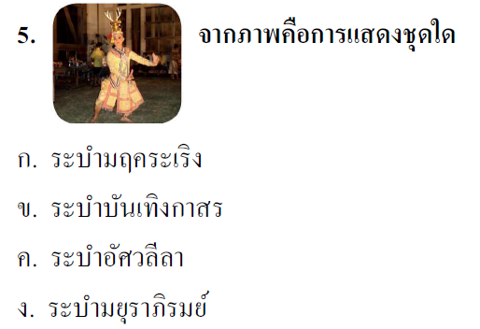

Slide 45
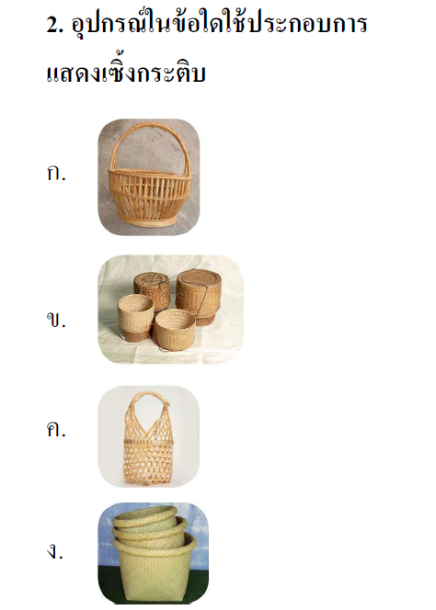

Slide 47
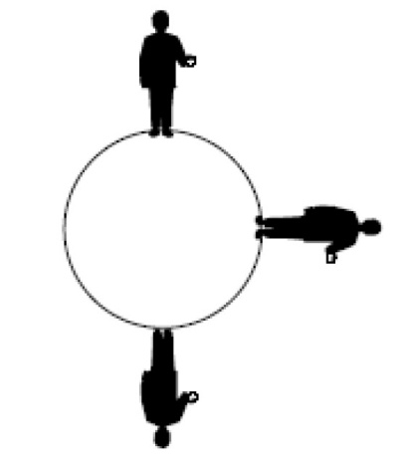
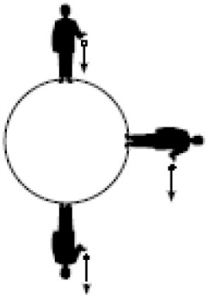
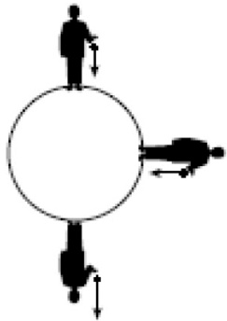
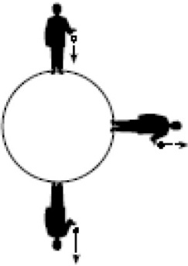
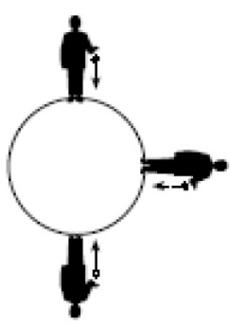
โจทย์ คน 3 คน ถือลูกบอลยืนอยู่ที่ตำแหน่งต่างๆ บนโลกดังภาพ
ถ้าคนเหล่านั้นปล่อยลูกบอล ภาพใดต่อไปนี้แสดงทิศทางที่ลูกบอลตกได้ดีที่สุด
ก.
ข.
ค.
ง.
ตัวชี้วัด: ว 4.1ป.3/2
ที่มา: ดัดแปลงจากข้อสอบโครงการ TIMSS, Grade 8

Slide 48
2. แบบเลือกหลายคำตอบ (Multiple-selection)
เป็นลักษณะข้อสอบเลือกตอบ ที่มีข้อคำถามเอื้อให้คิดคำตอบได้หลากหลายคำตอบ มีคำตอบถูกมากกว่า 1 คำตอบ

Slide 49
ข้อที่ 0. ปัจจัยใดบ้างที่ทำให้ภาพมีลักษณะเป็น 3 มิติ
๑. น้ำหนักสี
๒. ประเภทของสี
๓. ระยะของภาพ
๔. แสงเงาในภาพ
การให้คะแนน ตอบถูก ได้ 1 คะแนน
ตอบผิด ได้ -1 คะแนน

Slide 50
ข้อที่ 0. วงดนตรีปี่พาทย์ใช้เครื่องดนตรีประเภทใดเป็นหลัก (ตอบ 2 คำตอบ)
๑. เครื่องดีด
๒. เครื่องสี
๓. เครื่องตี
๔. เครื่องเป่า
การให้คะแนน ตอบถูก 1 คำตอบ ได้ 1 คะแนน
ตอบถูก 2 คำตอบ ได้ 2 คะแนน

Slide 51
3. แบบเลือกตอบเชิงซ้อน
(complex multiple choice)
เป็นลักษณะข้อสอบที่มีข้อคำถามย่อยรวมอยู่ในข้อเดียวกัน โดยข้อคำถามแต่ละข้อจะถามข้อคิดเห็นหรือข้อเท็จจริงหรือข้อสรุปจากเรื่องที่อ่าน

Slide 52
ครูสมศักดิ์วัดส่วนสูงนักเรียนชายหญิง ได้ค่าเฉลี่ยส่วนสูงของนักเรียนหญิงเท่า 155 ซม. ค่าเฉลี่ยส่วนสูงนักเรียนชาย 165 ซม. ต่อมามีนักเรียนมาเข้าใหม่ 2 คน แล้วนำมาวัดส่วนสูงแล้ว พบว่า คะแนนเฉลี่ยส่วนสูงนักเรียนหญิงและชายไม่เปลี่ยนแปลง
ข้อสรุป | ความเป็นไปได้
นักเรียนที่เข้ามาใหม่เป็นผู้ชายทั้งสองคน | ได้ /ไม่ได้
นักเรียนชายที่เข้าใหม่ 2 คน มีส่วนสูง 160 และ 170 ซม. | ได้ /ไม่ได้
นักเรียนหญิงที่เข้าใหม่ 2 คน มีส่วนสูง 155 ซม. ทั้งสองคน | ได้ /ไม่ได้
นักเรียนที่เข้ามาใหม่เป็นผู้ชาย1คนสูง 165 ซม. และหญิง 1คน สูง 160 ซม. | ได้ /ไม่ได้

Slide 53
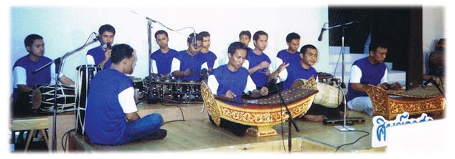
3. แบบเลือกตอบเชิงซ้อน
(complex multiple choice)
ข้อสรุป | คำตอบ
วงดนตรีนี้มีเครื่องตีเป็นหลักเพียงอย่างเดียว | ใช่ /ไม่ใช่
วงดนตรีนี้ไม่มีกลองทัดเป็นเครื่องดนตรี | ใช่ /ไม่ใช่
วงดนตรีนี้นิยมบรรเลงในการแสดงลิเกและโขน | ใช่ /ไม่ใช่
วงดนตรีนี้คือวงมโหรี | ใช่ /ไม่ใช่

Slide 54


Slide 55
4. แบบกลุ่มคำตอบสัมพันธ์
(Responses related)
เป็นลักษณะข้อสอบเลือกตอบมากกว่า 1 ข้อ ที่มีเงื่อนไขให้คิดที่ต่อเนื่องและสัมพันธ์กัน โดยคำตอบในข้อที่แรก จะต้องเป็นข้อมูลที่ใช้ในการตอบข้อคำถามต่อไป

Slide 56
4. แบบกลุ่มคำตอบสัมพันธ์
(Responses related)
4.1 โจทย์สัมพันธ์
4.2 คำตอบสัมพันธ์

Slide 57
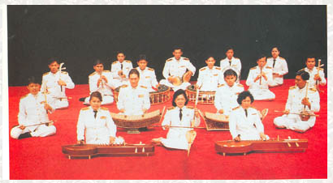
4.1 แบบกลุ่มคำตอบสัมพันธ์ (โจทย์สัมพันธ์)
ข้อที่ 0. วงดนตรีไทย ดังภาพข้างต้น คือวงดนตรีประเภทใด
๑. วงมโหรี ๒. วงปีพาทย์
๓. วงเครื่องสาย ๔. วงเครื่องดีด
ข้อที่ 00. วงดนตรีดังกล่าวนิยมบรรเลงในงานใด
๑. งานเลี้ยงรับรอง ๒. งานศพ
๓. งานแข่งกีฬาชกมวย ๔. งานแสดงโขน

Slide 58
4.1 แบบกลุ่มคำตอบสัมพันธ์ (โจทย์สัมพันธ์)
โจทย์ รูปสี่เหลี่ยมผืนผ้ารูปหนึ่ง ด้านยาวมีความยาวเป็นสองเท่าของด้านกว้าง โดยพื้นที่ของสี่เหลี่ยมมีค่าเท่า 32 ตารางเซนติเมตร อยากทราบว่าสี่เหลี่ยมรูปนี้มี่ด้านกว้างยาวเท่าไร จงเลือกสมการที่ใช้หาคำตอบ และคำตอบจากกลุ่มตัวเลือกที่กำหนดให้
สมการ | คำตอบ
ก. X + 2X = 32 | a. 4 ซม.
ข. X x 2X = 32 | b. 7.8 ซม.
ค. X + 32 = 2X | c. 16 ซม.
ง. 2X + 32 = X | d. 18 ซม.
การให้คะแนน ตอบถูกทั้ง 2 ข้อ ถึงจะได้คะแนน
ตอบถูกข้อใดข้อหนึ่งไม่ได้คะแนน

Slide 59
4.2 แบบกลุ่มคำตอบสัมพันธ์ (คำตอบสัมพันธ์)
ข้อที่ 00 ให้นักเรียนจับคู่ภาษาท่านางนาฏศิลป์ กับ การลักษณะท่าทางของผู้แสดง
ภาษาท่า | ลักษณะท่าทางของผู้แสดง
1. ท่ารัก 2. ท่าโกรธ 3. ท่าดีใจ 4. ท่าอาย | A แบฝ่ามือซ้ายแตะแก้ม B ตบมือระดับหน้า C มือถูเบาๆที่หลังใบหู D แบมือทั้งสองไขว้กันที่หน้าอก
การให้คะแนน ตอบถูก 1 คู่ ได้ 1 คะแนน
ตอบถูก 2 คู่ ได้ 2 คะแนน
ตอบถูก 3 คู่ ได้ 3 คะแนน
ตอบถูก 4 คู่ ได้ 4 คะแนน

Slide 60
4.2 แบบกลุ่มคำตอบสัมพันธ์ (คำตอบสัมพันธ์)
ข้อสอบ จงจับคู่สูตรในการคำนวณหาพื้นที่กับรูปเรขาคณิตต่อไปนี้ (จับคู่ 5 คู่)
สูตรคำนวณหาพื้นที่ | รูปเรขาคณิต
กว้าง x ยาว ½ x ฐาน x สูง ด้าน x ด้าน ½ x ผลบวกของด้านคู่ขนาน x สูง | สามเหลี่ยมมุมฉาก สี่เหลี่ยมจัตุรัส สี่เหลี่ยมคางหมู สี่เหลี่ยมผืนผ้า
การให้คะแนน ตอบถูก 2 คู่ ได้ 1 คะแนน
ตอบถูก 3 คู่ ได้ 2 คะแนน
ตอบถูก 4 คู่ ได้ 3 คะแนน

Slide 61
หลักการเขียนข้อสอบแบบเลือกตอบ
ข้อคำถาม
สอดคล้อง
มาตรฐานและตัวชี้วัด
ตัวเลือก
สอดคล้อง

Slide 62
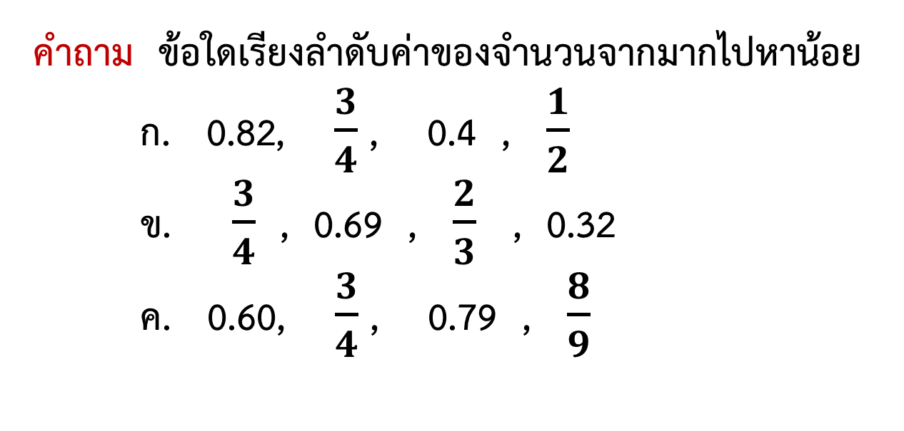
ตัวชี้วัด เปรียบเทียบและเรียงลำดับเศษส่วนและทศนิยมไม่เกินสามตำแหน่ง
2
1
คำถาม ข้อใดเรียงลำดับค่าของจำนวนจากมากไปหาน้อย
ก. 0.82, $\frac{3}{4}$ , 0.4 , $\frac{1}{2}$
ข. $\frac{3}{4}$ , 0.69 , $\frac{2}{3}$ , 0.32
ค. 0.60, $\frac{3}{4}$ , 0.79 , $\frac{8}{9}$

Slide 63
หลักการสร้างแบบสอบแบบเลือกตอบ
1.หลักการเขียนตัวคำถาม
1) เขียนตัวคำถามหรือตอนนำให้อยู่ในรูปประโยคคำถามที่สมบูรณ์
(ไม่ดี) ชื่อเมื่องหลวงเดิมของประเทศไทย คือ กรุงสุโข___
ก. ไทย ข. ลาว
ค. พม่า ง. จีน
(ดีขึ้น) ชื่อเดิมของประเทศไทย มีชื่อว่าอะไร
2) เขียนตัวคำถามให้ชัดเจนและตรงจุดที่จะถาม
(ไม่ดี) “น้ำดี” เป็นสารที่มีสมบัติเป็นเบสและช่วยให้ไขมันแตกตัวเป็นเม็ดเล็กๆ ซึ่งถูกสร้างโดยอวัยวะใด
ก. ตับ ข. ตับอ่อน
ค. ลำไส้เล็ก ง. กระเพาะอาหาร

Slide 64
3) ใช้ภาษาให้เหมาะสมกับระดับผู้เรียน เช่น
(ดี) การปรุงอาหารของพืชต้องใช้อะไร (ประถมศึกษา)
(ดี) องค์ประกอบสำคัญในการสังเคราะห์ด้วยแสงของพืชคืออะไร (มัธยมศึกษา)
4) พยายามหลีกเลี่ยงการใช้คำถามปฏิเสธหรือ ปฏิเสธซ้อน ถ้าจำเป็นต้องใช้ควรขีดเส้นใต้หรือพิมพ์ด้วยตัวหนาตรงคำปฏิเสธนั้น
ถ้านักเรียนไม่ทานเนื้อสัตว์นักเรียนจะไม่ได้สารอาหารประเภทใด
ก. คาร์โบไฮเดรต ข. โปรตีน
ค. ไขมัน ง. เกลือแร่

Slide 65
5) ควรถามในเรื่องที่มีคุณภาพต่อการวัด จึงจะเป็นประโยชน์ต่อการพัฒนาการเรียนการสอน เช่น
(ไม่ดี) ครูผู้สอนวิชาสถิติเพื่อการวิจัย ชื่อว่าอะไร
ก. ดร.ชนาทิป ข. ดร.ชนาทิพย์
ค. ดร.ชนาธิป ง. ชื่ออะไรก็ได้อาจารย์ไม่ถือ
6) ควรถามในหลักวิชานั้นจริงๆ เช่น
(ไม่ดี) สิ่งใดต่อไปนี้เคยเป็นสิ่งที่มีชีวิต
ก. ไก่แจ้ ข. เป็ดย่าง
ค. ก้อนหิน ง. อากาศ

Slide 66
7) พยายามหลีกเลี่ยงคำถามที่แนะคำตอบ เช่น
(ไม่ดี) พลตรีจำลอง ศรีเมือง ประกอบอาชีพใด
ก. ตำรวจ ข. ชาวนา
ค. ทหาร ง. ครู
8) ไม่ควรถามเรื่องที่ผู้เรียนเคยชินหรือคล่องปากอยู่แล้ว ควรถามให้ผู้เรียนได้ใช้ความคิดหรือพฤติกรรมทางปัญญาขั้นสูง เช่น
(ไม่ดี) พระอาทิตย์ขึ้นทางทิศใด
9) ควรใช้รูปภาพประกอบเป็นตัวสถานการณ์หรือคำถาม หรือตัวเลือกจะทำให้ข้อสอบน่าสนใจยิ่งขึ้น โดยเฉพาะสำหรับเด็กประถมศึกษา หรือมัธยมศึกษาตอนต้น

Slide 67
2. หลักการเขียนตัวเลือก
1) เขียนตัวเลือกให้เป็นเรื่องราวเดียวกัน เอกพันธ์กัน หรือประเภทเดียวกัน
เช่น (ไม่ดี) ควรใช้สิ่งใด ขุดดิน ถากหญ้า ขุดแปลงปลูก
ก. จอบ ข. คน
ค. พลั่ว ง. ช้อนปลูก
2) เขียนตัวเลือกให้มีทิศทางเดียวกัน เพื่อความสะดวกและง่ายต่อการพิจารณาของผู้สอบ เช่น
(ไม่ดี) ควรเก็บผักสวนครัวในช่วงเวลาใด
ก. เวลาเย็น ข. เวลาเช้า
ค. เวลาบ่าย ง. เวลาสาย

Slide 68
3) ในแต่ละข้อต้องมีคำตอบที่ถูกต้องเพียงคำตอบเดียว ยกเว้นแบบเลือกตอบหลายคำตอบ เช่น
(ไม่ดี) พื้นที่ของรูปสี่เหลี่ยมผืนผ้าจะหาได้อย่างไร
ก. กว้าง × ยาว ข. สูง × ฐาน
ค. กว้าง × ฐาน ง. สูง + ฐาน จ. กว้าง + ฐาน
4) เขียนตัวถูก – ตัวลวงให้ถูกหรือผิดตามหลักวิชา เช่น
(ไม่ดี) กล้องที่ใช้ส่องดูของเล็กให้มีขนาดใหญ่ขึ้นเรียกว่าอะไร
ก. กล้องโทรทัศน์ ข. กล้องปริทัศน์
ค. กล้องจุลทรรศน์ ง. กล้องชีวทัศน์ จ. กล้องมโนทัศน์

Slide 69
5) เขียนตัวเลือกให้เป็นอิสระจากกัน โดยไม่ให้ตัวเลือกเป็นตัวเดียวกันมีความหมายสืบเนื่องสัมพันธ์กัน หรือครอบคลุมตัวเลือกอื่นๆ เช่น
(ไม่ดี) ในปี พ.ศ. 2545 ประเทศไทยมีพลเมืองประมาณเท่าใด
ก. 45 ล้านคนขึ้นไป ข. 50 ล้านคนขึ้นไป
ค. 55 ล้านคนขึ้นไป ง. 60 ล้านคนขึ้นไป
6) ควรเรียงลำดับตัวเลือกที่เป็นตัวเลข โดยอาจจะเรียงจากมากไปหาน้อยหรือจากน้อยไปหามากก็ได้ เพื่อให้ผู้สอบหาคำตอบได้ง่ายขึ้น เช่น
(ดี) การเตรียมแปลงปลูก ควรขุดดินตากไว้ประมาณกี่วัน
ก. 3 วัน ข. 4 วัน
ค. 5 วัน ง. 6 วัน จ. 7 วัน

Slide 70
7) พยายามใช้ตัวเลือกสั้น ๆ โดยตัดคำซ้ำออกหรือนำคำซ้ำไปไว้ในตัวคำถาม เช่น
(ไม่ดี) เต่าเป็นสัตว์ประเภทใด
ก. สัตว์มีกระดูกสันหลังพวกเดียวกับงู
ข. สัตว์มีกระดูกสันหลังพวกเดียวกับกบ
ค. สัตว์มีกระดูกสันหลังพวกเดียวกับหนู
ง. สัตว์มีกระดูกสันหลังพวกเดียวกับเม่น
(ดี) เต่าเป็นสัตว์ประเภทเดียวกับสัตว์ชนิดใด
ก. งู ข. กบ
ค. หนู ง. เม่น

Slide 71
8) ควรกระจายตำแหน่งตัวถูกในตัวเลือกทุกตัวให้เท่า ๆ กันในลักษณะสุ่ม (Randomly) ไม่ให้เป็นระบบที่ผู้สอบจะจับแนวทางได้เพื่อป้องกันการเดาคำตอบ
9) คำตอบที่ถูกและคำตอบที่ผิดต้องไม่แตกต่างกันชัดเจนจนเกินไป เช่น (ไม่ดี) ข้อใดไม่เข้าพวก
ก. ช้าง ข. ม้า
ค. วัว ง. ควาย จ. มะเขือ
(ดี) ข้อใดไม่เข้าพวก
ก. ช้าง ข. ม้า
ค. วัว ง. ควาย จ. เสือ

Slide 72
10) การเรียงลำดับของตัวเลือกควรเรียงลำดับตามความสั้นยาวของตัวเลือก เช่น
(ดี) โจทย์ จากผลการทดลองนี้สรุปได้ตามข้อใด
ก. พืชทุกชนิดดูดน้ำได้ใกล้เคียงกัน
ข. เวลาต่างกัน พืชสามารถดูดน้ำได้ต่างกัน
ค. พืชต่างชนิดกันมีความสามารถในการดูดน้ำต่างกัน
ง. พืชที่มีขนาดต่างกันมีความสามารถในการดูดน้ำต่างกัน

Slide 73
รูปแบบข้อสอบแบบเขียนตอบในชั้นเรียน
เขียนตอบ
4. แบบกลุ่มคำตอบสัมพันธ์(
1. แบบจำกัดคำตอบหรือตอบสั้น
(Restricted Response or Shot Essay Item)
2. แบบขยายคำตอบหรือตอบอย่างอิสระ
(Unrestricted Response or extended Response)

Slide 74
1.แบบจำกัดคำตอบหรือตอบสั้น
(Restricted Response or Shot Essay Item: RR)
เป็นลักษณะข้อสอบที่ให้คิดและเขียนคำตอบภายใต้เงื่อนไขที่กำหนด และมีแนวของคำตอบที่ชัดเจน
(ออกยาก แต่ตรวจง่าย)

Slide 75
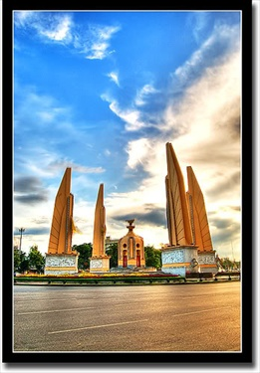
ปัจจัยใดบ้างที่ทำให้ภาพมีลักษณะเป็น 3 มิติ ……………………………………………………………………………………………......................................
แนวคำตอบ
1. น้ำหนักสี
2. ระยะของภาพ
3. แสงเงาในภาพ
2.

Slide 76
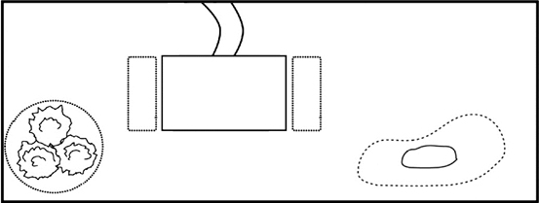
ข้อที่ 2: สถานการณ์
บริเวณบ้านหลังหนึ่งเป็นดังภาพ
เหนือ
ตะวันตก
ตะวันออก
1
บ้าน
4
3
ใต้
2
สระน้ำ
ต้นมะม่วง
ภาพแสดงบริเวณสวนรอบบ้าน
คำถาม
จากภาพ ถ้าต้องการปลูกพืชที่ต้องการแสงแดดมากในตอนเช้า จะต้องเลือกปลูกบริเวณหมายเลขใด

Slide 77
ข้อที่ 2: สถานการณ์
เด็กหญิงคนหนึ่งต้องการปลูกพืชบริเวณสวนรอบบ้าน ดังภาพ จึงศึกษาข้อมูลปริมาณแสงที่พืช 4 ชนิด ต้องการ ดังตาราง
เหนือ
ชนิดของพืช
ปริมาณแสงที่พืชต้องการ
ตะวันตก
ตะวันออก
กุหลาบ
แสงแดดจัดตลอดวัน
1
บ้าน
4
3
ใต้
เข็ม
แสงแดดจัดในตอนเช้า
2
เฟิร์น
แสงแดดรำไรตลอดวัน
ต้นมะม่วง
สระน้ำ
เฟี่องฟ้า
แสงแดดจัดในตอนบ่าย
ภาพแสดงบริเวณสวนรอบบ้าน
ตารางแสดงปริมาณแสงที่พืชต้องการ
คำถาม
จงเลือกตำแหน่งในการปลูกพืชในแต่ละชนิด

Slide 78
โจทย์ ถ้าเขาต้องการทดสอบความคิดของเขา ที่ว่าถ้าวางรางให้สูงขึ้นรถจะเคลื่อนที่เร็วขึ้นไม่ เขาจะต้องเปรียบเทียบการทดลองสามครั้งใด
ที่มา: ข้อสอบโครงการ PISA

Slide 79
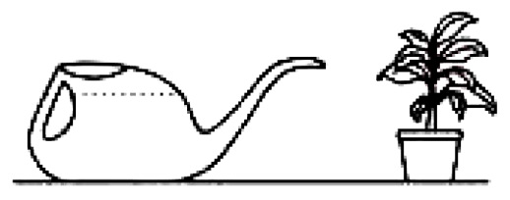
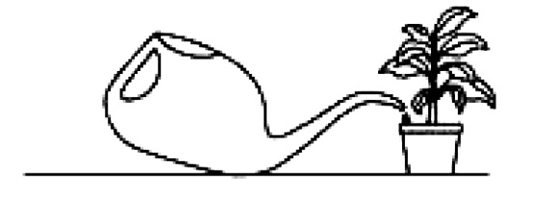
สถานการณ์ กระป๋องรดน้ำต้นไม้มีน้ำอยู่ ดังภาพ
คำถาม หากเอียงกระป๋องจนทำให้น้ำเริ่มไหลออกทางปากกระป๋องแล้ว ระดับน้ำในกระป๋องจะเป็นอย่างไร ให้นักเรียนวาดเส้นแสดงระดับน้ำลงในภาพข้างล่างนี้
ที่มา: ดัดแปลงจากข้อสอบ TIMSS, Grade 4
ตัวชี้วัด: ว 6.1 ป.3/1

Slide 80
โจทย์ จากภาพชุมชนหนู งู และต้นข้าว จะเกิดอะไรขึ้นกับชุมชนนี้
ถ้างูถูกคนฆ่าจนหมดไป
ที่มา: ข้อสอบโครงการ PISA

Slide 81
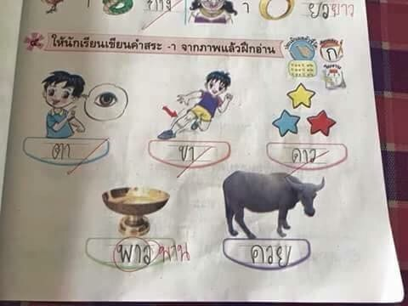

Slide 82
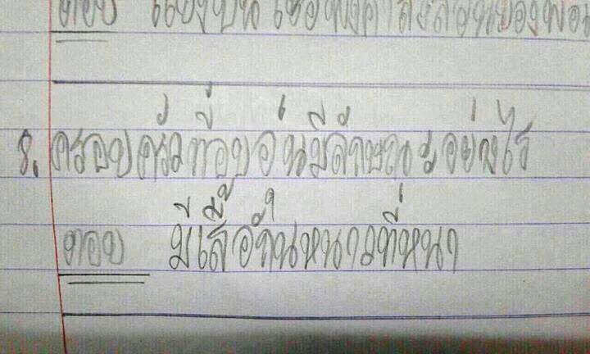

Slide 83
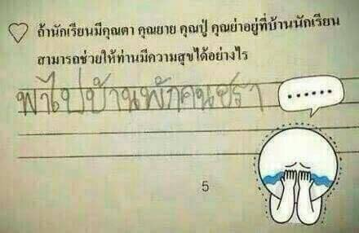

Slide 85
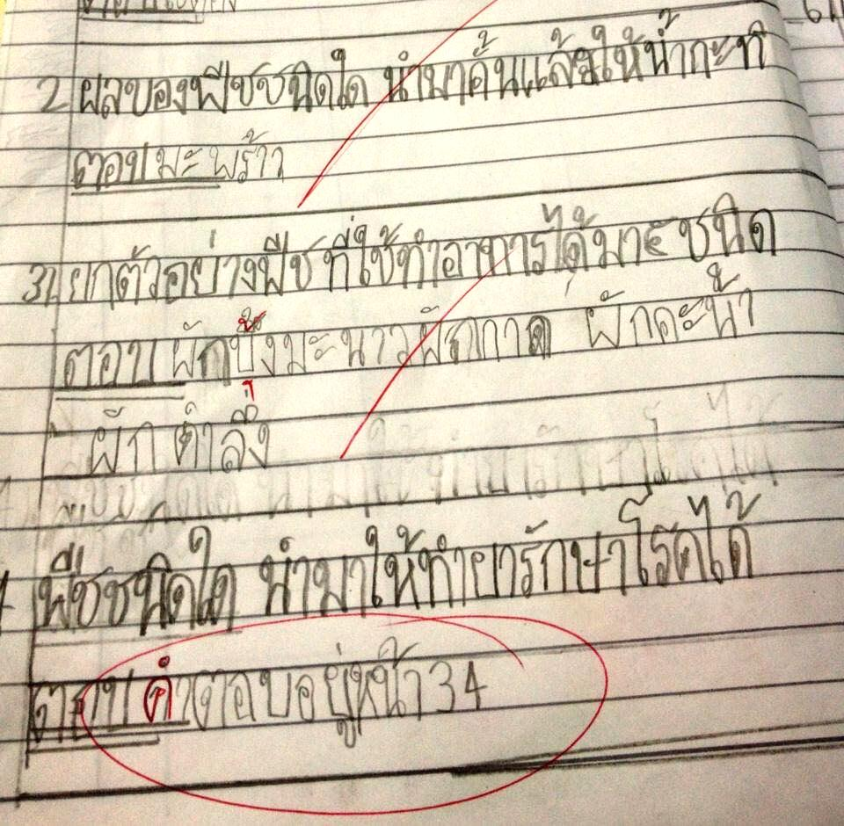

Slide 86
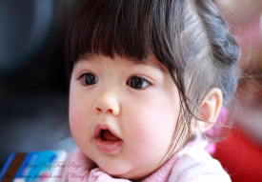
ลูก
พี่
น้อง
พ่อ
หนูนา + นายสิงห์
คุณน้อง + น้าราม
คำถาม ลูกของนายสิงห์จะเรียกน้ารามกับคุณน้อง
ว่าอย่างไร
ลูกสาว

Slide 87
การตรวจให้คะแนนข้อสอบอัตนัยหรือเขียนตอบ
แบบตอบสั้น (Restricted Response)
แนวคำตอบ | เกณฑ์การให้คะแนน
ชัดเจน มีขอบเขตจำกัด | ตอบคำตอบถูกจะได้คะแนน

Slide 88
2. แบบขยายคำตอบหรือตอบอย่างอิสระ
(Unrestricted Response or extended Response: UR)
เป็นลักษณะข้อสอบที่ให้อิสระในการคิด โดยเปิดโอกาสให้คิดและเขียนภายใต้หลักวิชาที่สมเหตุสมผล ต้องมีประเด็นหรือเกณฑ์ในการตรวจให้คะแนนที่ชัดเจนครอบคลุม
(ออกง่าย แต่ตรวจยาก)

Slide 89
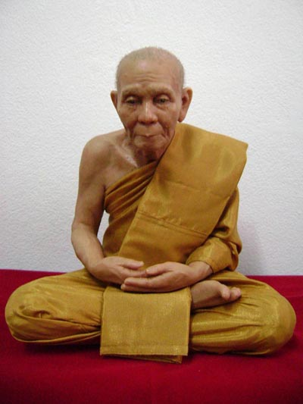
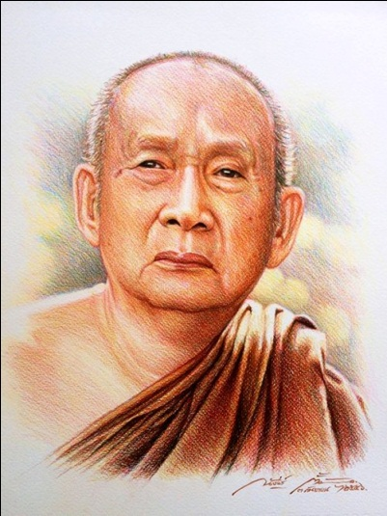
โจทย์ จงเปรียบเทียบแนวคิดในการออกแบบงานทัศนศิลป์ 2 ชิ้นต่อไปนี้ พร้อมทั้งให้เหตุผลประกอบ
ประเด็นในการตรวจ
คำตอบถูกตอบ
เหตุผลชัดเจนสอดคล้องและเหมาะสม
พฤติกรรมที่ระบุ
ในตัวชี้วัด

Slide 90
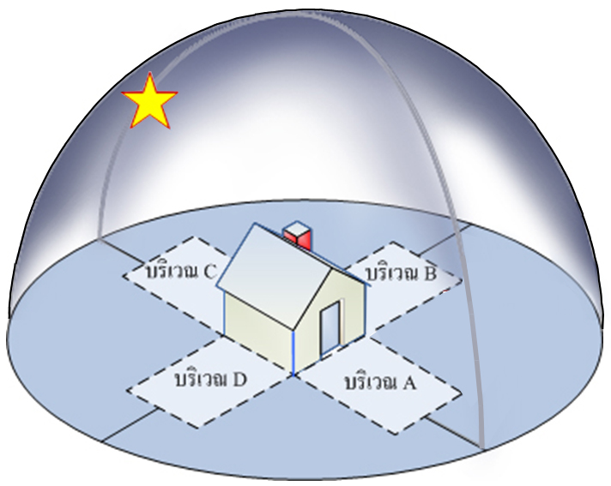
สถานการณ์ สังเกตท้องฟ้าเวลากลางคืน พบดาวเหนือบนท้องฟ้า
ดังภาพ
ดาวเหนือ
คำถาม
ถ้าต้องการปลูกต้นไม้ที่ต้องการแสงแดดจัดในช่วงบ่าย โดยเลือกปลูกพืชในบริเวณ B นักเรียนคิดว่าเหมาะสมหรือไม่ เพราะเหตุใด
ประเด็นในการตรวจให้คะแนน
1. คำตอบ (เหมาะสม/ไม่เหมาะสม)
2. เหตุผลที่ใช้ประกอบการตัดสินใจ

Slide 91
สถานการณ์ ทดลองปลูกพืชชนิดหนึ่งในดิน 4 ชนิด นาน 4 สัปดาห์
สังเกตการเจริญเติบโตของพืชได้ดังนี้
ชนิดของดิน | การเจริญเติบโตของพืช
 | ส่วนสูง (เซนติเมตร) | จำนวนใบ (ใบ) | สีของใบ
ชนิดที่ 1 | 67 | 14 | สีเขียว
ชนิดที่ 2 | 21 | 4 | สีน้ำตาล
ชนิดที่ 3 | 94 | 14 | สีเขียว
ชนิดที่ 4 | 63 | 9 | สีเขียวอมเหลือง
คำถาม
ดินชนิดใดมีความเหมาะสมต่อการเจริญเติบโตของพืชชนิดนี้มากที่สุด เพราะเหตุใด

Slide 92
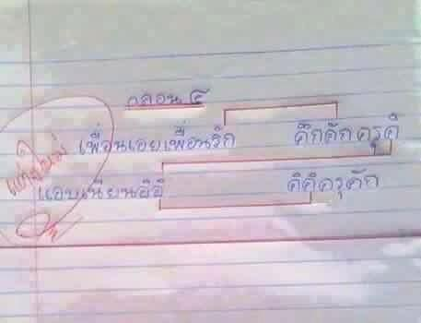

Slide 93
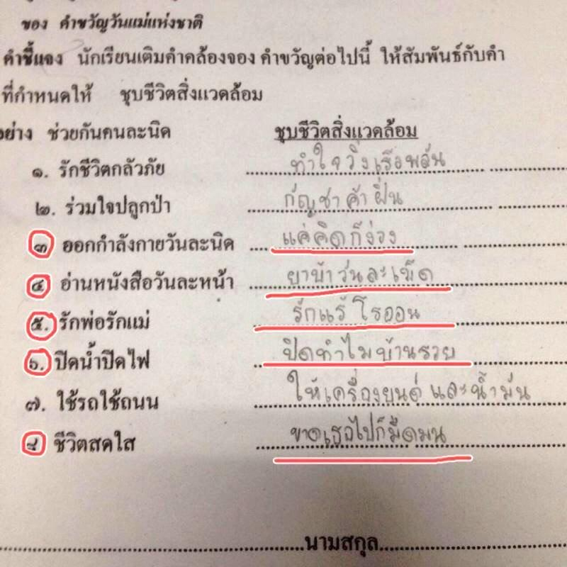

Slide 94
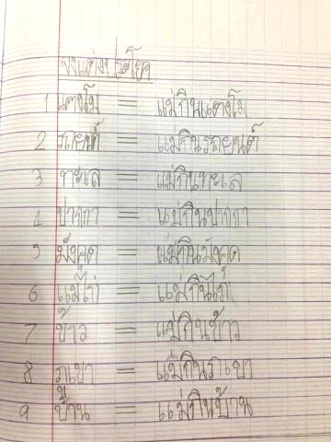

Slide 95
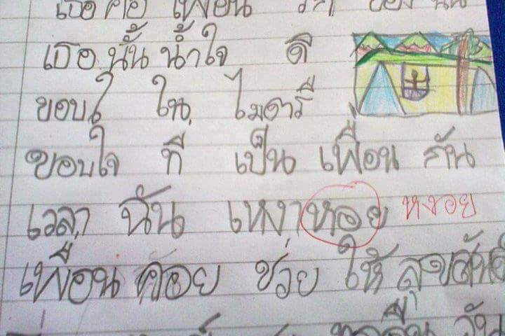

Slide 97
การตรวจให้คะแนนข้อสอบอัตนัยหรือเขียนตอบ
แบบขยายคำตอบ (Extended Response)
แนวคำตอบ | เกณฑ์การให้คะแนน
แตกต่างกันตามความคิดและเหตุผลของผู้ตอบแต่ละคน | พิจารณาเกณฑ์การประเมิน(Rubrics) ของ ประเด็นในการตรวจให้คะแนน

Slide 98
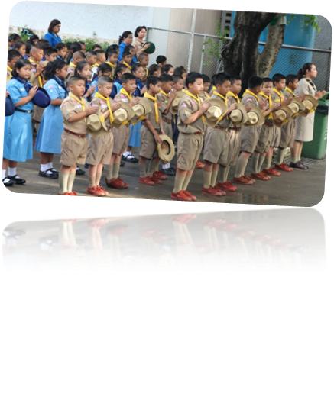
หลักการเขียนเกณฑ์การประเมิน(Rubric)

Slide 99
เกณฑ์การประเมิน (Rubric) คืออะไร
เกณฑ์การประเมิน (Rubric) คือ แนวการให้คะแนนเพื่อประเมินความรู้ความสามารถ ผลงานหรือประเมินการปฏิบัติงานของผู้เรียน

Slide 100
องค์ประกอบของเกณฑ์การประเมิน (Rubric)
1.เกณฑ์หรือประเด็นที่จะประเมิน (criteria) เป็นการพิจารณาว่าการปฏิบัติงานหรือผลงานนั้นประกอบด้วยคุณภาพอะไรบ้าง
2.ระดับความสามารถหรือระดับคุณภาพ (Performance Level) เป็นการกำหนดจำนวนระดับของเกณฑ์ (criteria) ว่าจะกำหนดกี่ระดับ ส่วนมากจะกำหนดขึ้น 3-6 ระดับ
3.การบรรยายคุณภาพของแต่ละระดับความสามารถ (Quality Description) เป็นการเขียนคำอธิบายความสามารถให้เห็นถึงความแตกต่างอย่างชัดเจนในแต่ละระดับ ซึ่งจะทำให้ง่ายต่อการตรวจให้คะแนน

Slide 101
ชนิดของเกณฑ์การประเมิน (Rubric)
เกณฑ์การประเมินแบบภาพรวม (Holistic Rubric) เป็นการประเมินภาพรวมของการปฏิบัติงานหรือผลงาน โดยดูคุณภาพโดยรวมมากกว่าดูข้อบกพร่องส่วนย่อย
เกณฑ์การประเมินแบบแยกส่วน (Analytic Rubric) เป็นการประเมินแบบแยกส่วนของเกณฑ์การประเมินออกเป็นส่วนย่อยๆหรือหลายมิติ เกณฑ์การประเมินแบบนี้จะได้ผลสะท้อนกลับค่อนข้างสมบูรณ์ เป็นประโยชน์สำหรับผู้เรียนและผู้สอนมาก ซึ่งสามารถทราบ จุดเด่น-จุดด้อย ของผู้เรียนแต่ละคนได้

Slide 102
มาตรฐาน ค 5.1 เข้าใจและใช้วิธีการทางสถิติในการวิเคราะห์ข้อมูล
ตัวชี้วัด ค 5.1 ป.6/1 เขียนแผนภูมิแท่งเปรียบเทียบและกราฟเส้น
โจทย์ ให้นักเรียนเขียนแผนภูมิแท่งเปรียบเทียบจำนวนรถยนต์ประเภทต่างๆในโรงเรียนของเรา
ประเด็นในการตรวจ
๑. องค์ประกอบของแผนภูมิ
๒. ขนาดและระยะห่างของแผนภูมิ
๓. การกำหนดมาตราส่วน
๔. ความครบถ้วนถูกต้องของข้อมูล

Slide 103
เกณฑ์การประเมินแบบ Holistic Rubrics
มาตรฐาน ค 5.1 เข้าใจและใช้วิธีการทางสถิติในการวิเคราะห์ข้อมูล
ตัวชี้วัด ค 5.1 ป.6/1 เขียนแผนภูมิแท่งเปรียบเทียบและกราฟเส้น
ดี (3 คะแนน) | พอใช้(2คะแนน) | ปรับปรุง(1 คะแนน)
แผนภูมิมีความถูกต้องสมบูรณ์ครบทุกรายการได้แก่ 1.แผนภูมิมีองค์ประกอบสำคัญครบถ้วน 2.มีการกำหนดมาตราส่วนได้เหมาะสมสอดคล้องกับข้อมูล 3.ขนาดของแท่งแผนภูมิและระยะห่างของแผนภูมิเท่ากันทั้งหมด 4.แท่งแผนภูมิที่นำเสนอมีจำนวนครบถ้วนและถูกต้องทุกรายการ | แผนภูมิมีข้อผิดพลาดรายการใดรายการหนึ่ง | แผนภูมิมีข้อผิดพลาดมากกว่า 1 รายการ

Slide 104
เกณฑ์การประเมินแบบ Analytic Rubrics
 | ดี (3 คะแนน) | พอใช้(2คะแนน) | ปรับปรุง(1 คะแนน)
๑. องค์ประกอบของแผนภูมิ | มีองค์ประกอบสำคัญ ครบถ้วน ได้แก่ ชื่อแผนภูมิ มาตราส่วน ชื่อแกนนอน ชื่อแกนตั้ง | ขาดองค์ประกอบสำคัญใด 1 องค์ประกอบ | ขาดองค์ประกอบสำคัญ มากกว่า ๑ รายการ
๒. ขนาดและระยะห่าง ของแผนภูมิ | ขนาดและระยะห่างของแท่งแผนภูมิเท่ากันทั้งหมด | ขนาดและระยะห่างของแท่งแผนภูมิไม่เท่ากัน ๑ แห่ง | ขนาดและระยะห่าง ของแท่งแผนภูมิไม่เท่ากัน มากกว่า ๑ แห่ง
๓. การกำหนดมาตราส่วน | กำหนดมาตราส่วน ได้เหมาะสมสอดคล้อง กับข้อมูล | กำหนดมาตราส่วน ไม่เหมาะสมกับข้อมูล | ไม่มีการกำหนด มาตราส่วน
๔. ความครบถ้วนถูกต้องของข้อมูล | ข้อมูลถูกต้องและครบถ้วน | ข้อมูลถูกต้องหรือครบถ้วนอย่างใดอย่างหนึ่ง | ข้อมูลไม่ถูกต้องและไม่ครบถ้วน

Slide 105
ขั้นตอนการสร้างเกณฑ์การประเมิน (Scoring Rubrics)
  . กำหนดประเด็นสำคัญในการตรวจให้คะแนน และจัดลำดับ
  ความสำคัญหรือน้ำหนักของแต่ละประเด็น
  2. กำหนดระดับหรือคุณภาพที่ต้องการให้คะแนน เช่น
  3 ระดับ ได้แก่ ดี (2 คะแนน) พอใช้ (1 คะแนน) และ ปรับปรุง (0 คะแนน)
  3. กำหนดรูปแบบของRubric คือ แบบภาพรวม (Holistic
  Rubric) หรือ แบบแยกส่วน (Analytic Rubric)

Slide 106
ขั้นตอนการสร้างเกณฑ์การให้คะแนนแบบระดับคุณภาพ
(Scoring Rubrics)
  4. วิธีการเขียนคำอธิบายในแต่ละระดับสามารถเขียนได้ 3 รูปแบบ คือ
แบบที่ 1 กำหนดคำอธิบายแบบลดลง หมายถึง การเขียนเกณฑ์การให้คะแนนโดยเริ่มเขียนเกณฑ์ที่ระดับคุณภาพสูงสุดหรือได้คะแนนเต็มก่อนแล้วลดคะแนนตามคุณภาพที่ลดลง
แบบที่ 2 กำหนดคำอธิบายแบบบวกหรือเพิ่มขึ้น หมายถึง การเริ่มต้นที่ระดับคุณภาพต่ำสุดหรือไม่ได้คะแนนก่อนแล้วเพิ่มระดับคุณภาพตามระดับคะแนนที่เพิ่มขึ้นไปตามลำดับ
แบบที่ 3 กำหนดคำอธิบายแบบเพิ่มขึ้นและลดลง หมายถึง การเริ่มต้นที่ระดับคุณภาพกลาง(พึงพอใจ/ผ่านเกณฑ์) แล้วเพิ่มระดับคุณภาพตามคะแนนที่เพิ่มขึ้น(ดี/ดีมาก) และลดระดับคุณภาพตามคะแนนที่ลดลง(ปรับปรุง)ไปตามลำดับ

Slide 107
ขั้นตอนการสร้างเกณฑ์การให้คะแนนแบบระดับคุณภาพ
(Scoring Rubrics)
5. ตรวจสอบโดยคณะผู้มีส่วนร่วมหรือผู้เชี่ยวชาญทางการวัดผล
6. ทดลองใช้เกณฑ์ในการตรวจผลงานที่มีมาตรฐาน/คุณลักษณะ
ตามเกณฑ์ที่กำหนด
7. หาความสอดคล้องในการตรวจข้อสอบอัตนัยของกรรมการ
3 ท่าน ในลักษณะของ inter rater reliability
8. ปรับปรุงเกณฑ์ที่ไม่ได้มาตรฐาน

Slide 108
การตรวจสอบคุณภาพของเกณฑ์การประเมิน (rubric)
1
Rater1
Rater2
Rater3
ผลการตอบของนักเรียน
ปรับปรุง
พอใช้
ดี
Rater1
2

Slide 109
ลักษณะความคลาดเคลื่อน
ในการตรวจข้อสอบอัตนัยที่มาจากผู้ตรวจหรือผู้ประเมิน
1. Halo Error: รู้จักมักคุ้น
2. Leniency Error: มองโลกในแง่ดี (เกินไป)
3. Horns Error: มองโลกในแง่ร้าย (เกินไป)
4. Central Tendency Error: ยึดทางสายกลาง (ไว้ก่อน)
5. Modeling Error: ผลสัมพัทธ์ข้างเคียง
6. Contrast Error: ขัดแย้งในใจ
6.1 Under Qualification Error: ให้ต่ำกว่าความจริง
6.2 Over Qualification Error: ให้สูงกว่าความจริง

Slide 110
ตัวอย่างข้อสอบอัตนัยในการสอบ O-NET 59
สาระการเขียน ป.6
มาตรฐาน ท ๒.๑ ใช้กระบวนการเขียนเขียนสื่อสาร เขียนเรียงความ ย่อความ และเขียนเรื่องราวในรูปแบบต่างๆ เขียนรายงานข้อมูลสารสนเทศและรายงานการศึกษาค้นคว้าอย่างมีประสิทธิภาพ
ตัวชี้วัดที่ 5 เขียนย่อความจากเรื่องที่อ่าน
ตัวชี้วัดที่ 8 เขียนเรื่องตามจินตนาการและสร้างสรรค์
ตัวชี้วัดที่ 9 มีมารยาทในการเขียน

Slide 111
จำนวนข้อสอบ 2 ข้อ
การเขียนเรื่องจากภาพ (10 คะแนน)
ตัวชี้วัดที่ 8 เขียนเรื่องตามจินตนาการและสร้างสรรค์
ตัวชี้วัดที่ 9 มีมารยาทในการเขียน
การย่อความหรือสรุปความ (10 คะแนน)
ตัวชี้วัดที่ 5 เขียนย่อความจากเรื่องที่อ่าน

Slide 112
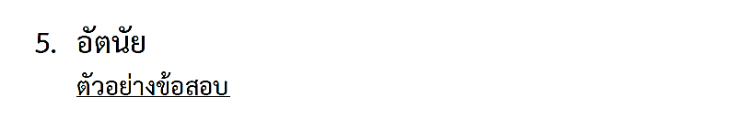
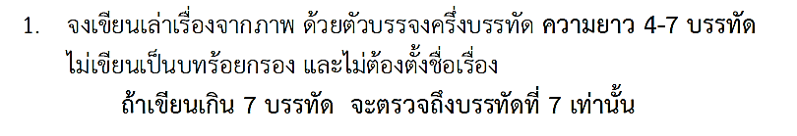
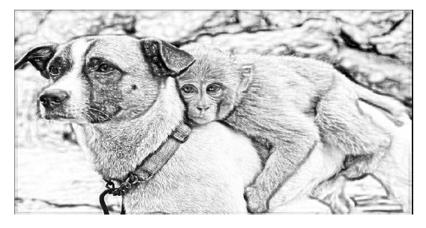
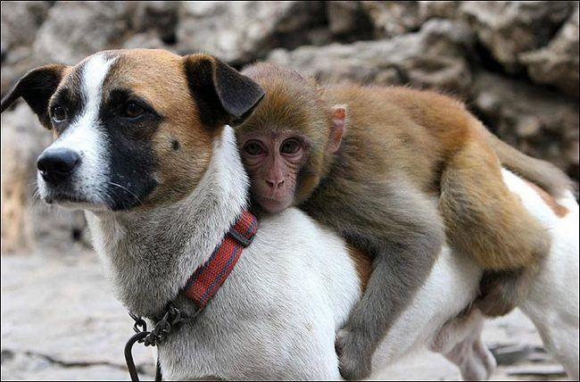
การเขียนเรื่องจากภาพ (10 คะแนน)
ตัวชี้วัดที่ 8 เขียนเรื่องตามจินตนาการและสร้างสรรค์ ตัวชี้วัดที่ 9 มีมารยาทในการเขียน
ที่มา : สถาบันทดสอบทางการศึกษาแห่งชาติ (องค์การมหาชน), 2559

Slide 113
ประเด็นในการตรวจให้คะแนน
เขียนตรงตามคำสั่ง (1 คะแนน)
- ความยาวตามคำสั่ง
- เขียนเป็นเรื่อง
เนื้อหา (4 คะแนน)
  - นำเสนอแนวคิดสำคัญของภาพได้
  - การเรียนลำดับความคิดและการเชื่อมโยงความคิด
ภาษา(4 คะแนน)
- การสะกดการันต์และการใช้เครื่องหมาย
- การใช้คำ
- ประโยค
- วรรคตอน
มารยาทในการเขียน(1 คะแนน)

Slide 114
การย่อความหรือสรุปความ (10 คะแนน)
ตัวชี้วัดที่ 5 เขียนย่อความจากเรื่องที่อ่าน
อึ่งอ่างตัวหนึ่งอาศัยอยู่ริมบึง มันนึกว่าตัวเองเก่งกว่าใคร ๆ วันหนึ่ง อึ่งอ่างขึ้นมานอนผึ่งแดดอยู่ริมบึง มันได้ยินเสียงผึ้งบินมา อึ่งอ่างอยากสู้กับผึ้งจึงดึงใบบัวมาบังตัว พอผึ้งมากินน้ำที่ริมบึง มันก็แลบลิ้นจะทำร้ายผึ้ง ผึ้งรู้ว่าถูกอึ่งอ่างเล่นงาน จึงใช้เหล็กในต่อย อึ่งอ่างรู้สึกปวดลิ้นมาก มันสำนึกผิดที่คิดทำร้ายผึ้ง ผึ้งจึงช่วยดึงเหล็กในออกให้ อึ่งอ่างซาบซึ้งและไม่อวดเก่งอีกเลย
จงสรุปใจความสำคัญของเรื่องข้างต้น
ความยาวไม่เกิน 3 บรรทัด (เวลา 15 นาที)

Slide 115
ประเด็นในการตรวจให้คะแนน
เนื้อหา (8 คะแนน)
- ประเด็นสำคัญ
- กลวิธีสรุปความ
ภาษา (2 คะแนน)
- การสะกดการันต์และการใช้เครื่องหมาย
- การใช้ประโยค

Slide 116
หลักการเขียนข้อสอบแบบเขียนตอบ
ข้อคำถาม
สอดคล้อง
มาตรฐานและตัวชี้วัด
เฉลย
สอดคล้อง

Slide 117
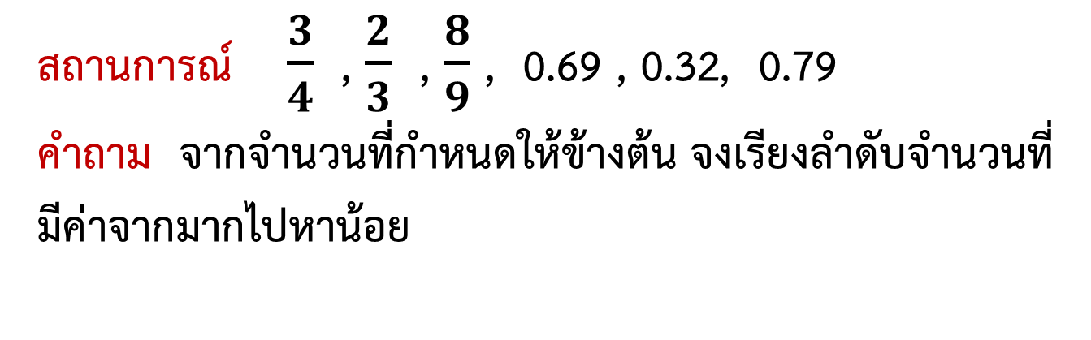
ตัวชี้วัด เปรียบเทียบและเรียงลำดับเศษส่วนและทศนิยมไม่เกินสามตำแหน่ง
2
1
สถานการณ์ $\frac{3}{4}$ , $\frac{2}{3}$ , $\frac{8}{9}$ , 0.69 , 0.32, 0.79
คำถาม จากจำนวนที่กำหนดให้ข้างต้น จงเรียงลำดับจำนวนที่มีค่าจากมากไปหาน้อย

Slide 118
หลักการเขียนข้อสอบอัตนัย
1. เขียนคำชี้แจงเกี่ยวกับวิธีการตอบให้ชัดเจน ระบุจำนวนข้อคำถาม เวลาที่ใช้สอบและคะแนนเต็มของแต่ละข้อ เพื่อให้ผู้ตอบสามารถวางแผนการตอบได้ถูกต้อง
2. ข้อคำถามต้องพิจารณาให้เหมาะสมกับพื้นความรู้ของผู้ตอบ
3. ควรถามเฉพาะเรื่องที่สำคัญและเป็นเรื่องที่แบบทดสอบปรนัยวัดได้ไม่ดีเท่า เนื่องจากไม่สามารถถามได้ทุกเนื้อหาที่เรียน ควรถามเกี่ยวกับการนำไปใช้ การวิเคราะห์ การสังเคราะห์ ความคิดสร้างสรรค์ การแสดงความคิดเห็น การวิพากษ์วิจารณ์ เป็นต้น
4. สถานการณ์ในข้อคำถามจะต้องมีข้อมูลเพียงพอและจำเป็นต่อการตอบคำถาม รวมทั้งมีความชัดเจน และเหมาะสมกับระดับผู้เรียน

Slide 119
หลักการเขียนข้อสอบอัตนัย (ต่อ)
5. ข้อคำถามต้องสอดคล้องกับสถานการณ์ มีความชัดเจน และสอดคล้องกับตัวชี้วัด และพฤติกรรมที่ต้องการวัด
6. ข้อคำถามต้องเปิดโอกาสให้อธิบายวิธีคิด แสดงวิธีทำ หรือให้เหตุผลเพื่อสนับสนุนคำตอบ
7. กำหนดขอบเขตหรือประเด็นของคำถามให้ชัดเจนเพื่อให้ผู้ตอบทราบถึงจุดมุ่งหมายในการวัด สามารถตอบได้ตรงประเด็น
8. ไม่ควรมีข้อสอบไว้ให้เลือกตอบเป็นบางข้อ เพราะอาจมีการได้เปรียบเสียเปรียบกัน เนื่องจากแต่ละข้อคำถามจะมีความยากง่ายไม่เท่ากันและวัดเนื้อหาแตกต่างกัน รวมทั้งจะไม่ยุติธรรมกับผู้ที่สามารถตอบได้ทุกข้อ ซึ่งมีโอกาสได้คะแนนเท่ากับผู้ที่ตอบได้เพียงบางข้อ

Slide 120
หลักการเขียนข้อสอบอัตนัย (ต่อ)
9. พยายามเขียนคำถามให้มีจำนวนมากข้อ โดยจำกัดให้ตอบสั้น ๆ เพื่อจะได้วัดได้ครอบคลุมเนื้อหา ซึ่งจะทำให้แบบทดสอบมีความเชื่อมั่นสูง
10. ควรเตรียมเฉลยคำตอบและกำหนดเกณฑ์การให้คะแนนตามขั้นตอนและน้ำหนักที่ต้องการเน้นไว้ด้วย
11. ถ้าแบบทดสอบมีหลายข้อ ควรเรียงลำดับจากข้อง่ายไปหายาก
12. การกำหนดเวลาในการสอบ จะต้องสอดคล้องกับความยาวและลักษณะคำตอบที่ต้องการ ระดับความยากง่ายและจำนวนข้อสอบ

Slide 121
แผนผังแบบสอบ (Test Blueprint)
หน่วยการเรียนที่ | จำนวนตัวชี้วัด | ระดับพฤติกรรมด้านความรู้ (K) |  |  |  |  |  | จำนวนข้อสอบ |  |  | รวม ข้อสอบ
 |  | จำ | เข้า ใจ | ประยุกต์ ใช้ | วิ เคราะห์ | ประ เมินค่า | สร้าง สรรค์ | MC | RR | UR
1. | 4 | 1 | 1 | 1 | 1 |  |  | 8 | 2 |  | 10
2. | 6 | 1 | 2 | 2 |  | 1 |  | 12 |  | 1 | 13
3 | 2 |  | 1 |  | 1 |  |  | 5 | 2 |  | 7
รวม | 12 | 2 | 4 | 3 | 2 | 1 | - | 25 | 4 | 1 | 30

Slide 122
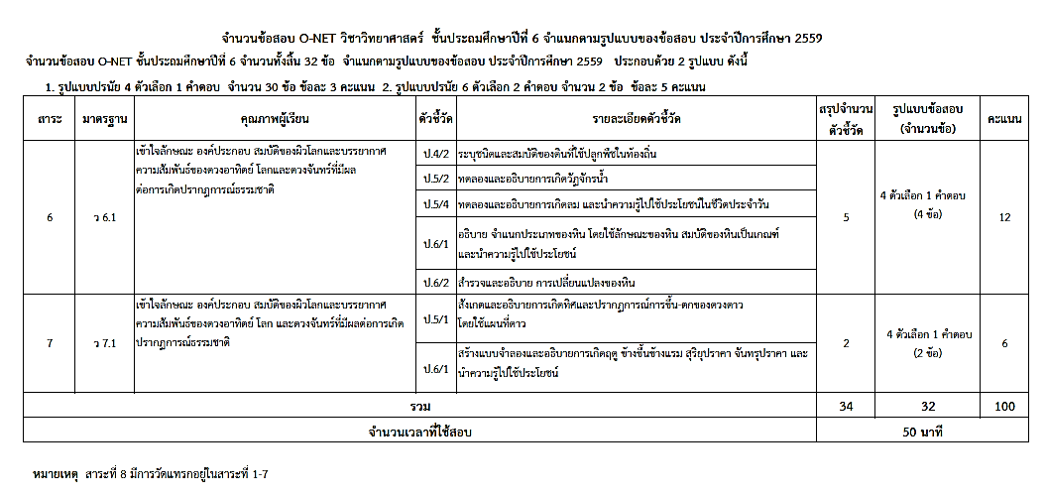
มาตรฐานและตัวชี้วัด
รูปแบบข้อสอบ
ระดับชั้น
ตัวชี้วัด
น้ำหนักคะแนน
มาตรฐาน
ที่มา : สถาบันทดสอบทางการศึกษาแห่งชาติ (องค์การมหาชน), 2559

Slide 123
1) การตรวจสอบความถูกต้องและครอบคลุมของเนื้อหาวิชาและจุดมุ่งหมาย
แนวทางการพิจารณา
1) ข้อคำถามครบถ้วนทุกเนื้อหาที่เรียนหรือไม่
2) จำนวนข้อคำถามของแต่ละเนื้อหามีสัดส่วนตาม
น้ำหนักที่กำหนดไว้หรือไม่
3) ข้อคำถามแต่ละข้อวัดได้ตรงตามพฤติกรรมที่ระบุไว้ในตัวชี้วัดหรือไม่
วิธีดำเนินการ
1) ตรวจสอบโดยการเปรียบเทียบแผนผังข้อสอบ (Test Blueprint)
2) ตรวจสอบโดยผู้เชี่ยวชาญในเนื้อหาวิชานั้นๆ

Slide 124
พฤติกรรมที่นักเรียนแสดงออก
บริบทเนื้อหา
ตัวชี้วัด เปรียบเทียบและเรียงลำดับเศษส่วนและทศนิยมไม่เกินสามตำแหน่ง
1
2
สร้างข้อสอบ
นักเรียนทำอะไร ในเนื้อหาอะไร
1
2
คัดเลือกข้อสอบ
เนื้อหาตรงหรือไม่ พฤติกรรมนักเรียนตรงหรือไม่
2
1

Slide 125
2) การตรวจสอบภาษาและความสอดคล้องกับเทคนิคการเขียนคำถาม
แนวทางการพิจารณา
1) ข้อความที่ใช้เขียนเป็นข้อคำถามสามารถสื่อความหมายได้ดีเพียงไร
2) การเขียนข้อคำถามนั้นมีความถูกต้องตามเทคนิคในการเขียนข้อคำถามที่ดีหรือไม่
วิธีดำเนินการ
1) ตรวจสอบโดยผู้เชี่ยวชาญทางด้านภาษา
2) ตรวจสอบโดยผู้เชี่ยวชาญทางด้านวัดผลการศึกษา

Slide 126
การวัดและประเมินผลตัวชี้วัด
ทักษะกระบวนการ
(Process & Skill: P)

Slide 127
การประเมินภาคปฏิบัติ (Performance Assessment)
มาตรฐานและตัวชี้วัด
ตามหลักสูตรฯ
การประเมินเพื่อปรับปรุงและพัฒนา
(Formative Assessment)
หน่วยที่ 1
K P A
หน่วยที่ 2
K A
หน่วยที่ 3
K
หน่วยที่...
การประเมินภาคปฏิบัติ
ชิ้นงาน/ภารกิจ
การประเมินเพื่อตัดสินผล
การเรียน
(Summative Assessment)
สอบกลางภาค/ปีการศึกษา
สอบปลายภาค/ปีการศึกษา

Slide 128
ตัวอย่าง
แบบเดิม
หน่วยการเรียนรู้
ชิ้นงาน/ภารกิจ
(20 คะแนน)
ประเด็น/คุณลักษณะที่ 1
(4 คะแนน)
ประเด็น/คุณลักษณะที่ 2
(14 คะแนน)
ประเด็น/คุณลักษณะที่ 3
(2 คะแนน)
Rubric
Rubric
Rubric

Slide 129
ตัวอย่าง
แบบใหม่
หน่วยการเรียนรู้
ชิ้นงาน/ภารกิจ
(20 คะแนน)
ตัวชี้วัดที่ 1
(4 คะแนน)
ตัวชี้วัดที่ 2
(14 คะแนน)
ตัวชี้วัดที่ 3
(2 คะแนน)
Rubric
Rubric
Rubric

Slide 130
การกำหนดตัวชี้วัดที่ต้องการประเมิน
งานประดิษฐ์จากต้นยางพารา (20 คะแนน)
อภิปรายแนวทางในการทำงานและปรับปรุงการทำงานแต่ละขั้นตอน (4 คะแนน)
ใช้ทักษะการจัดการในการทำงาน และมีทักษะการทำงานร่วมกัน (14 คะแนน)
ปฏิบัติตนอย่างมีมารยาทในการทำงานกับครอบครัวและผู้อื่น (2 คะแนน)

Slide 131
เขียนเกณฑ์การประเมิน(Rubric score)ในแต่ละตัวชี้วัด
อภิปรายแนวทางในการทำงานและปรับปรุงการทำงานแต่ละขั้นตอน
(4 คะแนน)
รายการประเมิน | ดี (2 คะแนน) | พอใช้ (1 คะแนน) | ปรับปรุง (0 คะแนน)
1. การอภิปรายแนวทาง การทำงาน (2 คะแนน) | นักเรียนสามารถประเมินความเหมาะสมของขั้นตอนในการทำงานได้อย่างถูกต้องทุกขั้นตอน | นักเรียนสามารถประเมินความเหมาะสมของขั้นตอนในการทำงานได้อย่างถูกต้องบางขั้นตอน | นักเรียนไม่สามารถประเมินความเหมาะสมของขั้นตอนในการทำงานได้
2. การปรับปรุงการทำงาน(2 คะแนน) | นักเรียนสามารถกำหนด แนวทางการปรับปรุงแก้ไขได้สอดคล้องและเหมาะสมในทุกขั้นตอน | นักเรียนสามารถกำหนด แนวทางการปรับปรุงแก้ไขได้สอดคล้องและเหมาะสมในบางขั้นตอน | นักเรียนไม่สามารถกำหนด แนวทางการปรับปรุงแก้ไขในแต่ละขั้นตอนได้

Slide 132
รูปแบบของการประเมินภาคปฏิบัติ
1
ประเมินจากผลงาน
= ประเมินผลงานนักเรียนที่ปรากฏ ไม่เน้นความสำคัญ
ของกระบวนการหรือขั้นตอนการปฏิบัติ
2
ประเมินจากกระบวนการ
= สังเกตกระบวนการและผลงานไปพร้อม ๆ กัน
ตั้งแต่เริ่มต้นจนกระทั่งสิ้นสุด
3
ประเมินจากกระบวนการและผลงาน
= สังเกตขณะกำลังปฏิบัติงานและพิจารณาคุณภาพของ
ชิ้นงานที่ทำสำเร็จแล้ว

Slide 133
ตัวชี้วัดเน้นด้านผลงาน (Product)
สร้างงานทัศนศิลป์ต่าง ๆ โดยใช้ทัศนธาตุที่เน้นเส้น รูปร่าง
วาดภาพระบายสีภาพธรรมชาติตามความรู้สึกของตนเอง
เล่นกีฬาไทย และกีฬาสากลประเภทบุคคลและประเภททีมได้อย่างละ ๑ ชนิด
เล่นเกมเบ็ดเตล็ดและเข้าร่วมกิจกรรมทางกายที่ใช้การเคลื่อนไหวตามธรรมชาติ

Slide 134
ตัวชี้วัดเน้นกระบวนการ (Process)
เคลื่อนไหวร่างกายขณะอยู่กับที่ เคลื่อนที่และใช้อุปกรณ์ประกอบ
ใช้วัสดุ อุปกรณ์ และเครื่องมือในการทำงานอย่างเหมาะสมกับงานและประหยัด
ปฏิบัติตามกฎ กติกาและข้อตกลงของการออกกำลังกาย การเล่นเกม การละเล่นพื้นเมืองได้ด้วยตนเอง
ทำงานอย่างเป็นขั้นตอนตามกระบวนการทำงาน

Slide 135
ตัวชี้วัดเน้นด้านกระบวนการและผลงาน (Process & Product)
ทดลองและอธิบาย น้ำ แสง เป็นปัจจัยที่จำเป็นต่อการดำรงชีวิตของพืช
อ่านออกเสียงบทร้อยแก้ว และบทร้อยกรองได้ถูกต้องเหมาะสมกับเรื่องที่อ่าน

Slide 136
ลักษณะของเครื่องมือ
ในการประเมินภาคปฏิบัติ
- แบบตรวจสอบรายการ (checklist)
- แบบมาตรประมาณค่า (Rating scale)
- แบบบันทึกพฤติกรรม

Slide 137
แบบตรวจสอบรายการ (Checklist)
ประเมินโดยสังเกตจากกระบวนการและผลงานของนักเรียน ดังนี้
1. เลือกใช้เครื่องมือวัดความยาวของสนามเด็กเล่น  เหมาะสม  ไม่เหมาะสม
2. เลือกใช้เครื่องมือวัดความยาวของรอบเอว  เหมาะสม  ไม่เหมาะสม
3. เลือกใช้เครื่องมือวัดความยาวของปากกา  เหมาะสม  ไม่เหมาะสม
4. เลือกใช้เครื่องมือวัดความยาวของหนังสือเรียน  เหมาะสม  ไม่เหมาะสม
5. เลือกใช้เครื่องมือวัดความยาวของกระดานดำ  เหมาะสม  ไม่เหมาะสม
6. ผลการวัดความยาวของสนามเด็กเล่น  ถูกต้อง  ไม่ถูกต้อง
7. ผลการวัดความยาวของรอบเอว  ถูกต้อง  ไม่ถูกต้อง
8. ผลการวัดความยาวของปากกา  ถูกต้อง  ไม่ถูกต้อง
9. ผลการวัดความยาวของหนังสือเรียน  ถูกต้อง  ไม่ถูกต้อง
10. ผลการวัดความยาวของกระดานดำ  ถูกต้อง  ไม่ถูกต้อง
เกณฑ์การประเมิน ปฏิบัติได้เหมาะสม /ถูกต้อง 8-10 รายการ ระดับ ดี
ปฏิบัติได้เหมาะสม /ถูกต้อง 5-7 รายการ ระดับ พอใช้
ปฏิบัติได้เหมาะสม /ถูกต้อง 0-4 รายการ ระดับ ปรับปรุง
เกณฑ์ตัดสิน การผ่านต้องได้ระดับพอใช้หรือดี

Slide 138
แบบตรวจสอบรายการ (Checklist)
รายการ | ใช่ | ไม่ใช่
1. ใช้รูปเรขาคณิตไม่น้อยกว่า 4 ชนิด
2. เป็นภาพที่มีความหมายในชีวิตจริง
3. วาดภาพสำเร็จตามเวลาที่กำหนด
เกณฑ์ประเมินการผ่าน ผลงานต้องมีลักษณะทั้ง 3 รายการ
รายการ | ทำ | ไม่ทำ
1. การวางแผน / การเตรียมวัสดุอุปกรณ์
2. การเลือกวัสดุอุปกรณ์ในการปฏิบัติงาน
3. การเลือกกิ่งพันธุ์เพื่อใช้ในการทาบกิ่ง
4. การปฏิบัติตามลำดับขั้นตอนการทาบกิ่ง
เกณฑ์ประเมินการผ่าน ปฏิบัติครบทุกขั้นตอน

Slide 139
แบบมาตรประมาณค่า (Rating scale)
แบบประเมินการทาบกิ่ง
คำชี้แจง : ประเมินโดย  ตัวเลขตามระดับที่ต้องการ จากมากที่สุด (5) ถึงน้อยที่สุด (1)
1. การวางแผน / การเตรียมวัสดุอุปกรณ์ 2. การเลือกวัสดุอุปกรณ์ในการปฏิบัติงาน 3. การเลือกกิ่งพันธุ์เพื่อใช้ในการทาบกิ่ง 4. การปฏิบัติตามลำดับขั้นตอนการทาบกิ่ง | 5 5 5 5 | 4 4 4 4 | 3 3 3 3 | 2 2 2 2 | 1 1 1 1
แบบประเมินการทาบกิ่ง
คำชี้แจง : ประเมินโดยใส่เครื่องหมาย / ลงในช่องระดับคะแนน
รายการ | ระดับคะแนน
 | 5 | 4 | 3 | 2 | 1
1. การวางแผน / การเตรียมวัสดุอุปกรณ์
2. การเลือกวัสดุอุปกรณ์ในการปฏิบัติงาน
3. การเลือกกิ่งพันธุ์เพื่อใช้ในการทาบกิ่ง
4. การปฏิบัติตามลำดับขั้นตอนการทาบกิ่ง

Slide 140
แบบมาตรประมาณค่า และเกณฑ์การให้คะแนน (Rubric score)
ประเด็น | ดี (2 คะแนน) | พอใช้ (1 คะแนน) | ปรับปรุง (0 คะแนน)
1. ใช้รูปเรขาคณิตไม่น้อยกว่า 4 ชนิด 2. เป็นภาพที่มีความหมายใน ชีวิตจริง 3. วาดภาพสำเร็จตามเวลาที่ กำหนด | มีคุณลักษณะ ครบทั้ง 3 รายการ | มีคุณลักษณะเพียง 2 ใน 3 รายการ | มีคุณลักษณะเพียง 1 ใน 3 รายการ หรือ ไม่มีคุณลักษณะรายการใดเลย
เกณฑ์ประเมินการผ่าน ผลงานต้องมีระดับดี

Slide 141
แบบบันทึกพฤติกรรม
ประเด็น | ลักษณะของพฤติกรรมที่พบ
1. การวางแผน / การเตรียมวัสดุอุปกรณ์
2. การเลือกวัสดุอุปกรณ์ในการปฏิบัติงาน
3. การเลือกกิ่งพันธุ์เพื่อใช้ในการทาบกิ่ง
4. การปฏิบัติตามลำดับขั้นตอนการทาบกิ่ง

Slide 142
หน่วยการเรียนรู้
ชิ้นงาน/ภารกิจ
(20 คะแนน)
ตัวชี้วัดที่ 1
(4 คะแนน)
ตัวชี้วัดที่ 2
(14 คะแนน)
ตัวชี้วัดที่ 3
(2 คะแนน)
Rubric
Rubric
Rubric
ข้อมูลที่ได้จากเครื่องมือ
ข้อมูลที่ได้จากเครื่องมือ
ข้อมูลที่ได้จากเครื่องมือ

Slide 143
การวัดและประเมินผลตัวชี้วัด
คุณลักษณะ
(Attribute: A)

Slide 144
ธรรมชาติของการประเมินคุณลักษณะ ค่านิยม เจตคติ
การประเมินคุณลักษณะเป็นการวัดทางอ้อม ไม่สามารถวัดได้โดยตรงจากประสาทสัมผัสทั้ง 5
การประเมินมีความคลาดเคลื่อนได้ง่ายเนื่องจากอารมณ์หรือความรู้สึกอาจเปลี่ยนแปลงได้ตามสถานการณ์หรือเงื่อนไข
การประเมินคุณลักษณะอันพึงประสงค์ไม่มีถูก-ผิด
แหล่งข้อมูลในการประเมินสามารถวัดได้จากหลายฝ่าย
การประเมินต้องใช้สถานการณ์จำลองเป็นเงื่อนไขให้ผู้ถูกวัดตอบข้อคำถาม

Slide 145
ขั้นตอนการสร้างเครื่องมือวัดคุณลักษณะ
คุณลักษณะที่ต้องการวัด
นิยามเชิงทฤษฎี
นิยามเชิงปฏิบัติการ
ตัวชี้วัด
ตัวชี้วัด
ตัวชี้วัด
แนวคิด/ทฤษฎีที่เกี่ยวข้อง
พฤติกรรมบ่งชี้
พฤติกรรมบ่งชี้
พฤติกรรมบ่งชี้
สร้างข้อคำถามในแบบประเมิน
การตรวจสอบคุณภาพเครื่องมือ
การตัดสินและแปลผลการประเมิน

Slide 146
ค่านิยมที่ 1
มีความรักชาติ ศาสนา และพระมหากษัตริย์
1
นิยามเชิงปฏิบัติการ ความภาคภูมิใจในความเป็นไทยและสำนึกในคุณของแผ่นดิน เข้าใจและเลื่อมใสหลักศาสนาที่ตนนับถือ และซาบซึ้งในพระมหากรุณาธิคุณของสถาบันพระมหากษัตริย์
2
3

Slide 147
มีความรักชาติ ศาสนา และพระมหากษัตริย์
สำนึกและภูมิใจในความเป็นไทย
เข้าใจและเลื่อมใสในหลักศาสนาที่ตนนับถือ
ซาบซึ้งในพระมหากรุณาธิคุณของพระมหากษัตริย์
พฤติกรรมบ่งชี้
พฤติกรรมบ่งชี้
พฤติกรรมบ่งชี้

Slide 148
พฤติกรรมบ่งชี้ของ
ตัวชี้วัด สำนึกและภูมิใจในความเป็นไทย
ช่วงชั้นที่ 1 (ป.1 – 3)
ช่วงชั้นที่ 2 (ป.4 – 6)
ยืนตรงเคารพธงชาติ
ร้องเพลงสรรเสริญพระบารมีได้
บอกสัญลักษณ์ของความเป็นชาติไทย
เข้าร่วมกิจกรรมในวันสำคัญที่เกี่ยวกับชาติ
ยืนตรงเคารพธงชาติ เพลงสรรเสริญพระบารมี
ร้องและอธิบายความหมายของเพลงชาติ เพลงสรรเสริญพระบารมี
อธิบายความเป็นมาของชาติ
เข้าร่วมกิจกรรมในวันสำคัญที่เกี่ยวกับชาติ

Slide 149
แบบสังเกต
พฤติกรรมบ่งชี้ | ครั้งที่สังเกต
 | 1 | 2 | 3 | 4 | 5 | รวม
1. ยืนตรงเคารพธงชาติ
2. ร้องเพลงสรรเสริญพระบารมีได้
3. บอกสัญลักษณ์ของความเป็นชาติไทย
4. เข้าร่วมกิจกรรมในวันสำคัญที่เกี่ยวกับชาติ
เกณฑ์การตัดสิน ผ่าน คือ มีการแสดงพฤติกรรมมากกว่า 3 ครั้ง ในทุกพฤติกรรมบ่งชี้

Slide 150
แบบมาตรประมาณค่า (ตรวจสอบพฤติกรรม)
พฤติกรรมบ่งชี้ | การปฏิบัติของนักเรียน
 | เป็นประจำ | บางครั้ง | ไม่เคยทำ
1. ยืนตรงเคารพธงชาติ
2. ร้องเพลงสรรเสริญพระบารมีได้
3. เข้าร่วมกิจกรรมในวันสำคัญเกี่ยวกับชาติ
เกณฑ์การตัดสิน ผ่าน คือ มีการแสดงพฤติกรรมบางครั้งขึ้นไป ในทุกพฤติกรรมบ่งชี้

Slide 151
แบบมาตรประมาณค่า (ตรวจสอบความคิดเห็น)
รายการ | ความคิดเห็นของนักเรียน
 | เห็นด้วยอย่างยิ่ง | เห็นด้วย | เฉยๆ | ไม่เห็นด้วย | ไม่เห็นด้วยอย่างยิ่ง
1. การยืนตรงเคารพธงชาติเป็นสิ่งคนไทยทุกคนควรทำ
2. คนไทยทุกคนไม่จำเป็นต้องยืนตรงเคารพธงชาติ
3. รู้สึกภาคภูมิใจทุกครั้งที่ได้ยืนตรงเคารพธงชาติ

Slide 152
แบบวัดสถานการณ์ (ข้อสอบ)
คำถาม เพราะเหตุใดนักเรียนถึงยืนตรง เมื่อได้ยินเสียงเพลงชาติไทย
ก. กลัวคุณครูดุ
ข. ทำแล้วจะได้รับคำชมจากคุณครู
ค. มันเป็นสิ่งเด็กดีควรทำ
ง. มันเป็นกฎระเบียบของทางโรงเรียน
จ. มันเป็นหน้าที่ของคนไทย
หมายเหตุ ใช้ทฤษฎีของโคลเบิร์ก

Slide 153
คุณลักษณะของผู้เขียนข้อสอบที่ดี
ผู้เขียนข้อสอบต้องมีความรู้ในเนื้อหาที่มุ่งวัดเป็นอย่างดี
ผู้เขียนข้อสอบจะต้องมีความรู้เกี่ยวกับตัวชี้วัด/พฤติกรรมการเรียนรู้
ผู้เขียนข้อสอบต้องมีความเข้าใจกลุ่มเป้าหมายของการวัด
ผู้เขียนข้อสอบต้องมีความสามารถในการใช้ภาษาในการสื่อความหมาย
ผู้เขียนข้อสอบจะต้องมีทักษะในสามารถใช้เทคโนโลยีสำหรับการเขียนข้อสอบ
ผู้เขียนต้องสร้างข้อสอบที่ดีต้องมีความละเอียดรอบคอบและถูกต้อง

Slide 154
ความรู้ความเข้าใจของท่าน
ก่อนอบรม
หลังอบรม
แบบที่ 1
แบบที่ 2
แบบที่ 3
แบบที่ 4

